Slide 1
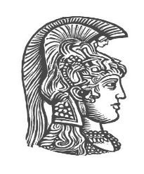
Phonologie-Morphologie-Schnittstelle des Deutschen
Umlaut, Ablaut und Konversion
Nationale und Kapodistrische Universität Athen
Caroline Féry (caroline.fery@gmail.com)
Wintersemester 2020
Woche vom 2. bis zum 9.12.2020

Slide 2
Lektüre von Alber
Bitte lesen Sie Abschnitt 3.5 und 4 (S.41-46) von Alber (2004).
Die Übungen der Woche finden Sie am Ende dieser PowerPoint Präsentation. Die Übungen werden am 13. Januar 2021, in der letzten Zoom-Sitzung diskutiert.

Slide 3
Inhalt der Präsentation
Spezielle (und letzte) Fälle der Morphologie-Phonologie Interaktion
Umlaut
Ablaut
Konversion

Slide 4
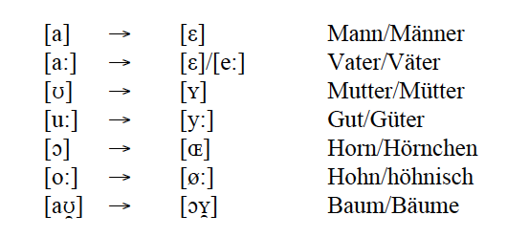
1. Umlaut
Umlaut ist Vorverlagerung eines hinteren Vokals

Slide 5
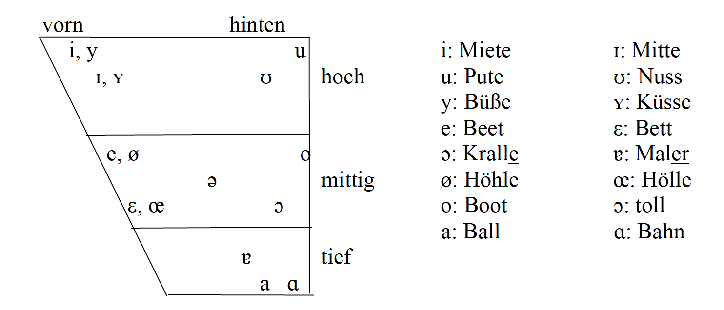
Deutsche Vokale
gespannt ungespannt
Und die drei Diphthonge: [aɪ̯] Hai, [aʊ̯] Bau, [ɔʏ̯] Heu

Slide 6
Vokale
Die Vokale werden nach
Höhe (drei Bereiche in der vertikalen Dimension),
vorne-hinten (zwei Bereiche in der horizontalen Dimension),
Rundung
gespannt-ungespannt klassifiziert.
Gespannte Vokale können lang sein:
Miete, Huhn, wohnen, Düne, Höhle
Ungespannte Vokale sind immer kurz:
Mitte, Hunne, Wonne, dünne, Hölle
Die Länge der gespannten Vokale korreliert mit der Betonung des Vokals.

Slide 7
Umlaut
Ist Umlaut ein aktiver und produktiver Prozess im Deutschen?
Um diese Frage beantworten zu können, müssen wir zuerst Daten anschauen, die Umlaut beinhalten sowie entsprechende Daten ohne Umlaut.

Slide 8
Umlaut
Derivation mit Umlaut
a. Derivationssuffixe:
-er: tanzen/Tänzer, saufen/Säufer
-in: Hund/Hündin, Franzose/Französin, Arzt/Ärtzin
-lich: Tag/täglich, Stunde/stündlich, Kauf/käuflich,
zart/zärtlich, rot/rötlich
-isch: Europa/europäisch, Sachse/sächsisch, Hohn/höhnisch
-ig: Bart/bärtig, Korn/körnig
-nis: begraben/Begräbnis, Bund/Bündnis, Gefängnis
-e (deadjektivale Substantive): gut/Güte, rot/Röte, blau/Bläue
-ling: Häuptling, Abkömmling, Schädling
Ge … (e): Darm/Gedärm, Strauch/Gesträuch
(und auch Umlaut mit -chen, siehe Präsentation 6)

Slide 9
Umlaut
Flexion mit Umlaut
b. Flexionssuffixe
Pluralsuffixe:
-er Kalb/Kälber, Wald/Wälder
-e: Sohn/Söhne, Kuss/Küsse
-{Ø}: Laden/Läden
Komparativ-Superlativ:
groß/größer, hoch/höher
Verbflexion:
laden/lädst
Listen Sie drei weitere Beispiele für jede Kategorie

Slide 10
Umlaut
Derivation und Flexion ohne Umlaut
a. Derivationssuffixe:
-er: malen/Maler, fahren/Fahrer, tauchen/Taucher, boxen/Boxer,
Fußball/Fußballer
-in: Kunde/Kundin, Pole/Polin, Gatte/Gattin, Bote/Botin
-lich: rund/rundlich, Amt/amtlich, Monat/monatlich
-isch: Plastik/plastisch, Symbol/symbolisch
- ig: Wolle/wollig, rosa/rosig, Wolke/wolkig
- nis: wagen/Wagnis, befugen/Befugnis, erlauben/Erlaubnis,
-e (deverbale Substantive): folgen/Folge, ruhen/Ruhe, fragen/Frage
-ling: Sonderling, Rohling, Bratling
Ge … (e): rumsauen/Rumgesaue, tun/Getue, husten/Gehuste

Slide 11
Umlaut
b. Flexionssuffixe ohne Umlaut
Pluralsuffixe:
-er: kein Beispiel
-e: Schuh/Schuh-e, Tag/Tag+e, Brot/Brot+e
-n: Ente+n/Frau+en
{Ø}: Araber/Araber, Kabel/Kabel
Komparativ-Superlativ: blau/blauer, schmal/schmaler, rund/runder
Verbflexion: lachen/lachst, baden/badest, loben/lobst
Fazit: Umlaut ist keine Eigenschaft von bestimmten Suffixen.

Slide 12
Umlaut
Nach Wiese (1987, 1994) ist Umlaut eine Eigenschaft des Stamms, wobei die Probleme ähnlich sind wie bei der Analyse des Umlauts als Eigenschaft des Suffixes. Es gibt zahlreiche Stämme, die manchmal umgelautet sind, und manchmal nicht.
kaufen vs. käuflich, Einkäufe
Amt, Beamter, amtlich vs. Ämter, Ämtchen
böse vs. Boshaftigkeit
Stamm vs. Stämme
Fazit:
Bestimmte Stämme werden in Kombination mit bestimmten Suffixen umgelautet. Wörter mit Umlaut sind meistens erstarrte lexikalisierte Formen.

Slide 13
Umlaut
Mit -chen alterniert der Vokal: eine hinterer Vokal wird eine vorderer [-hinten] Vokal:
Nuss/Nüsschen, Kalb/Kälbchen
Umlaut wird mit dem Merkmal [-hinten] repräsentiert: Phonologische Repräsentation von -chen mit einem Merkmal [-hinten], das vom dorsalen Frikativ stammt (mit dem Konsonanten [ç] assoziiert)
[ç]
|
[-hinten]

Slide 14
Umlaut
-chen ist das einzige Suffix das mit einem dorsalen Frikativ anfängt.
Das Merkmal [-hinten] wird mit einem betonten Vokal assoziiert.
Anders als mit der ich-Laut-ach-Laut Alternation ändert [ç] seine [-hinten] Spezifikation nicht.
Die Verbindung Vokal + dorsaler Frikativ verhält sich trotzdem ähnlich, weil der Vokal seine Spezifikation [±hinten] ändert.

Slide 15
Umlaut
Man kann Alternationen wie
Laden/Läden, Sohn/Söhne, Wald/Wälder…
die keinen dorsalen Frikativ involvieren, ebenfalls mit dem Merkmal [-hinten] erklären. Was nicht so klar ist, ist woher das Merkmal kommt: vom Suffix nicht, da es in Laden/Läden z.B. kein Suffix gibt.
Die Annahme eines “schwebenden” Merkmals ist eine abstrakte Analyse.
Wie könnte man sonst Umlaut analysieren?

Slide 16
Umlaut
Wenn Umlaut von einem Suffix kommt (siehe die Beispiele auf Folien 8 und 9) ist der umgelauteter Vokal immer betont und kein Vokal interveniert (steht dazwischen).
Der Umlautungsprozess findet immer innerhalb eines Fußes statt: das Suffix und der umlautende Vokal sind benachbart, und bilden zusammen einen trochäischen Fuß.

Slide 17
2. Ablaut
Definition von Ablaut:
Wechsel des Vokals innerhalb von zusammengehöriger Wörter oder Wortteile in den indoeuropäischen Sprachen.
Flexion der starken Verben
1. Ablautreihe des Deutschen: ei-i-i
beißen – biss – gebissen
schreiben – schrieb – geschrieben
schneiden – schnitt – geschnitten
2. Ablautreihe des Deutschen: i-o-o
bieten – bot – geboten
fliegen – flog – geflogen
Alternativ: au-o-o
saugen – sog – gesogen
saufen – soff – gesoffen

Slide 18
Ablaut
3. Ablautreihe des Deutschen: e/i –a-o/u
singen – sang – gesungen
sinken – sank – gesunken
schwimmen – schwamm – geschwommen
sterben – starb – gestorben
helfen – half – geholfen
4. Ablautreihe des Deutschen: e/o-a-o
kommen – kam – gekommen
nehmen – nahm – genommen

Slide 19
Ablaut
5. Ablautreihe des Deutschen: e/i –a-e
lesen – las – gelesen
liegen – lag – gelegen
sitzen – saß – gesessen
6. Ablautreihe des Deutschen: a –u -a
tragen – trug – getragen
graben – grub – gegraben
backen – buk – gebacken
alternativ: ö – o – o
schwören – schwor – geschworen

Slide 20
Ablaut
7. Ablautreihe des Deutschen:
heißen – hieß – geheißen
hauen – hieb – gehauen
stoßen – stieß – gestoßen
fangen – fing – gefangen
fallen – fiel – gefallen
schlafen – schlief – geschlafen
rufen – rief – gerufen

Slide 21
Ablaut
Fazit: Ablaut ist keine systematische Lautveränderung
Die Beschäftigung mit den Ablaut-Reihen ist besonders wichtig im Mittelhochdeutschen und Althochdeutschen.
Der Ablaut geht auf die urindogermanische Sprache zurück. Im Urgermanischen wurde er systematisch zur Bildung der Stammformen der Verben produktiv, was man heute noch sprachübergreifend beobachten kann.
Wegen unterschiedlicher Lautverschiebungen sind die Vokalreihen in den Sprachen mit Ablaut unterschiedlich.

Slide 22
Ablaut
deutsch:
stehlen – stahl – gestohlen
geben – gab – gegeben
niederländisch:
stelen – stal – gestolen
geven – gaf – gegeven
englisch:
steal – stole – stolen
give – gave – given
Isländisch:
stela – stal – stolið
gefa – gaf – gefið

Slide 23
3. Konversion
siehe Meibauer (2015), auf e-class
Unterschied zwischen syntaktischer und morphologischer Konversion
Syntaktische Konversion
a. laufen → das Laufen V → N
b. gestrichen → der/die/das Gestrichene V → N
c. gut → der/die/das Gute A → N
d. entscheidend → der/die/das Entscheidende A → N
Morphologische Konversion
laufen → der Lauf V → N
grün → grünen A → V
Gras → grasen N → V

Slide 24
Konversion
Syntaktische Konversion
Substantivierte Adjektive:
Das Suffix –e ist keine Derivationssuffix sondern das Flexionssuffix
a. der gute Wagen – der Gute
b. die gestrichene Treppe – die Gestrichene
c. das entscheidende Tor – das Entscheidende
Es handelt sich hier um Ellipse des jeweiligen Nomens
aber keine echte Konversion.

Slide 25
Konversion
Morphologische Konversion
N → A: angst, bange, feind, klasse, ernst, orange, schmuck, barock, dunkel, elend
V → A: starren → starr, wachen → wach, wirren → wirr
A → N: grün → das Grün, deutsch → das/sein Deutsch; gut → das Gut
Siehe auch Fleischer/Barz (1995)

Slide 26
Morphologische Konversion
Konventionelle V → N sind idiomatisch
Blick, Halt, Knall, Rat, Befehl, Beginn, Beleg
Neubildungen (immer mit Pluralsuffix -s)
Dreh, Schwenk, Stau, Treff, Kick

Slide 27
Konversion
Die N → V-Konversion sind wahrscheinlich produktiver, auch wegen den vielen Entlehnungen aus dem Englischen:
bluffen, drummen, flippen, grillen, jazzen, jobben, mobben, shoppen, tippen, trucken, floppen, toppen (›übertrumpfen‹)
Die A → V-Konversionen
Faulen, heilen, reifen, runden, schnellen, schrillen, trocknen, trüben, weißen

Slide 28
Konversion
Ableitungsrichtung
Fleischer & Barz nennen drei Kriterien.
Das morphologische Kriterium
Es muss sich in Fällen wie Befehl, Entscheid, Erfolg, Verkehr, Zerfall um V → N-Konversionen handeln muss, denn die Präfixe be-, ent-, er-, ver-, zer kommen nur bei Verben vor.

Slide 29
Konversion
2. Das Produktivitätskriterium geht davon aus, dass es sich bei einem problematischen Fall wie Ruf-rufen um die N → V-Konversion handelt, da diese produktiver ist als die V → N-Konversion.
3. Das semantische Kriterium bezieht sich auf die Bedeutung der beteiligten Wörter. So heißt fischen soviel wie “Fische fangen”, aber es ist kein Hauptmerkmal von Fisch, dass er gefangen/ gefischt wird (also N → V);
schauen heißt nicht “sich mit einer Schau beschäftigen”, aber es ist ein wichtiges Merkmal einer Schau, dass sie angeschaut wird (also: V → N).

Slide 30
Konversion
Motsch: es handelt sich stets um Duette: keine Richtung ist notwendig
In Fällen wie rufen/Ruf, schlagen/Schlag, schreien/Schrei nimmt Motsch daher eine doppelte Kategorisierung an, d. h. es liegt bei diesen Paaren keine morphologische Beziehung und entsprechend auch keine Ableitungsrichtung vor. Das Gleiche gilt bei Hunger/hungern, Durst/dürsten, Leid/leiden, Trauer/trauern, Hader/ hadern, Geiz/geizen und bei schrill/schrillen, toll/tollen, krank/kranken, siech/siechen, bang/bangen, wach/wachen, nass/nässen, gleich/gleichen und für Fälle wie Dunkel/ dunkel, Elend/elend, Ernst/ernst .
Das ist aber doch zweifelbar:
Z.B. jetten kommt eindeutig von Jet, und jobben von Job

Slide 31
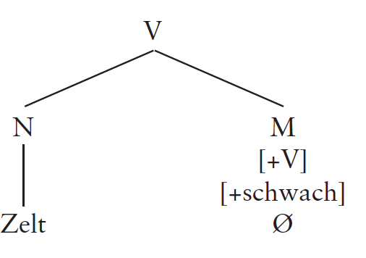
Konversion
Braucht man bei Konversion ein Nullmorphem?
Da es sich um eine Derivation handelt, da sich die Kategorie eines Wortes ändert, sollte man einen Kopf finden, der dafür zuständig ist: Zelt → zelten
Die Entscheidung dazu ist theorieabhängig

Slide 32
Konversion
Das Flexionssuffix –en von zelten kann die Kategorie des Worts nicht ändern (da Flexionssuffixe die Kategorie eines Worts nie ändern)
Die Entscheidung, ob man ein Nullmorphem braucht oder nicht, ist theorieabhängig.

Slide 33
Übungen
1. Beschreiben Sie Umlaut und geben Sie 4 Beispiele für jeden Fall an.
2. Ist Umlaut ein aktiver Prozess im Deutschen? Begründen Sie Ihre Antwort mit Beispielen.
3. Ist Umlaut eine Eigenschaft von Suffixen? Von Stämmen? Von beiden? Begründen Sie Ihre Antwort mit Beispielen.
4. Ist Umlaut mit -chen und -lein produktiv? Wie wird Umlaut analysiert?

Slide 34
Übungen
5. Was ist Ablaut? Listen Sie drei Ablautreihen mit jeweils drei Besispielen von Verben.
6. Gibt es auch Ablaut in anderen Wörtern als Verben im Deutschen?
7. Gibt es Ablaut in anderen Sprachen?
8. Was ist Konversion? Warum ist es Derivation.
9. Geben Sie Beispiele für Konversionen jeder Art, die in den Folien erwähnt wurde.

Slide 35
Übungen
10. Was sind die drei Kriterien für die Ableitungsrichtung einer Konversion?
11. Was ist der Unterschied zwischen syntaktischer und morphologischer Konversion?

